Slide 1

Лабораторные работы по информатике
Выполнил:
Студент группы Б01-191-1 Р.И. Мусин

Slide 2
СОДЕРЖАНИЕ
1. Лабораторная работа №1
Тема: «Технические средства вычислительных систем. Оперативная память»
2. Лабораторная работа №2
Тема: «Создание комплексных текстовых документов средствами текстового процессора MS Word»
3. Лабораторная работа №3
Тема: «Создание документов в электронной таблице Excel. Использование стандартных математических и логических функций»

Slide 3
ЛАБОРАТОРНАЯ РАБОТА №1
«Создание, редактирование и форматирование текстов средствами текстового процессора Word»

Slide 4
Оперативная память
Одним из важнейших устройств компьютера является память, или запоминающее устройство (ОЗУ). По определению, данном в книге "Информатика в понятиях и терминах", ОЗУ - "функциональная часть цифровой вычислительной машины, предназначенной для записи, хранения и выдачи информации, представленных в цифровом виде." Однако под это определение попадает как собственно память, так и внешние запоминающие устройства (типа накопителей на жестких и гибких дисках, магнитной ленты, CD-ROM), которые лучше отнести к устройствам ввода/вывода информации.
Автор
Мусин Рустам Идрисович
Б01-191-1
Таким образом под компьютерной памятью в дальнейшем будет пониматься только "внутренняя память компьютера: ОЗУ, ПЗУ, кэш память и флэш-память". Именно из оперативной памяти процессор берет программы и исходные данные для века. За эти пятьдесят лет с обработки, в нее он записывает полученные результаты. Название «оперативная» эта память получила потому, что она работает очень быстро, так что процессору практически не приходится ждать при чтении данных из памяти или записи в память.
Оперативное запоминающее устройство является, пожалуй, одним из самых первых устройств вычислительной машины. Она присутствовала уже в первом поколении ЭВМ по архитектуре, созданных в сороковых — в начале пятидесятых годов двадцатого сменилось не одно поколение элементной базы, на которых была построена память.
Ссылка на отчёт по лабораторной работе №1

Slide 5
Лабораторная работа №2
«Создание комплексных текстовых документов средствами текстового процессора MS Word»

Slide 6
Задание
«Подготовить форму накладной, заполнить данными, произвести необходимые расчеты, оформить»

Slide 7
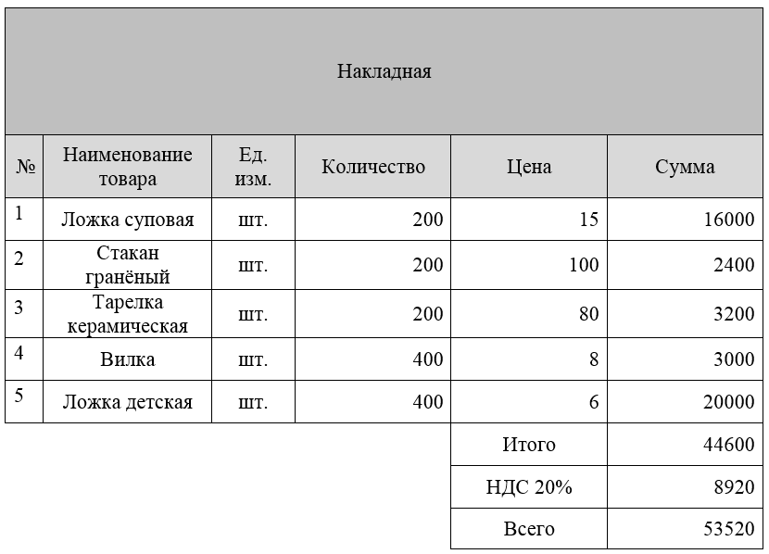
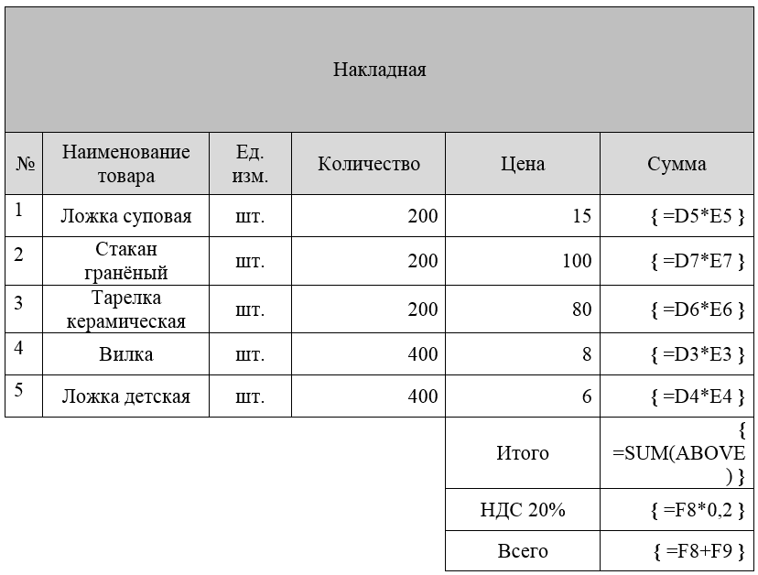
Накладная
Таблица с формулами

Slide 8
Гистограмма

Slide 9
График с маркерами

Slide 10
Структурная таблица
Развитие стратегии концентрированного роста
Усиление позиции на рынке
Развитие товара
Развитие рынка
Модернизация старого продукта
Создание нового продукта
Продукт из полистирола
Расширение ассортимента из старого материала
Выведение на рынок

Slide 11

Математические формулы
$$MaxNPV=\left[\begin{aligned}&15500 \\ &19000 \\ &42000 \\ &45000 \\ &12000 \\ &16500\end{aligned}\right]х\left[\begin{aligned}&x_{1} \\ &x_{2} \\ &x_{3} \\ &x_{4} \\ &x_{5} \\ &x_{6}\end{aligned}\right]при\left[\begin{aligned}&80000 \\ &60000 \\ &70000 \\ &10000 \\ &40000 \\ &11000\end{aligned}\right]х\left[\begin{aligned}&x_{1} \\ &x_{2} \\ &x_{3} \\ &x_{4} \\ &x_{5} \\ &x_{6}\end{aligned}\right]≤2500$$
В¹ = Z_{B} / (Q_{Д}^{Л} + 0,6*Q_{Н}^{Л})

Slide 12
Лабораторная работа №3
«Создание документов в электронной таблице Excel.
Использование стандартных математических и логических функций»

Slide 13
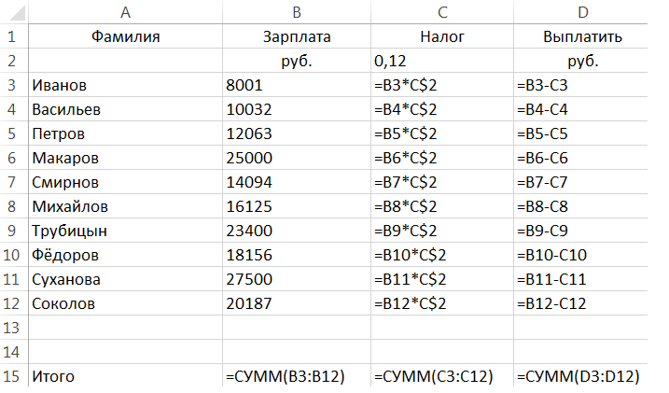
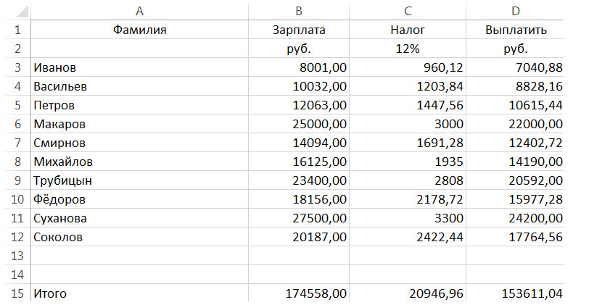
Таблица ZPL1 с формулами и без

Slide 14
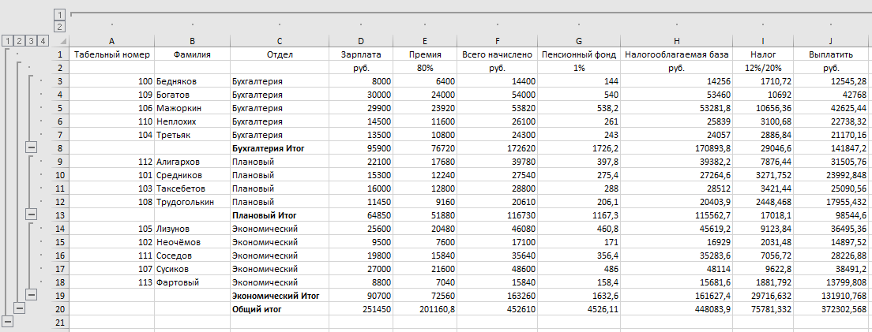
Структурированная таблица ZPLSTR1

Slide 15
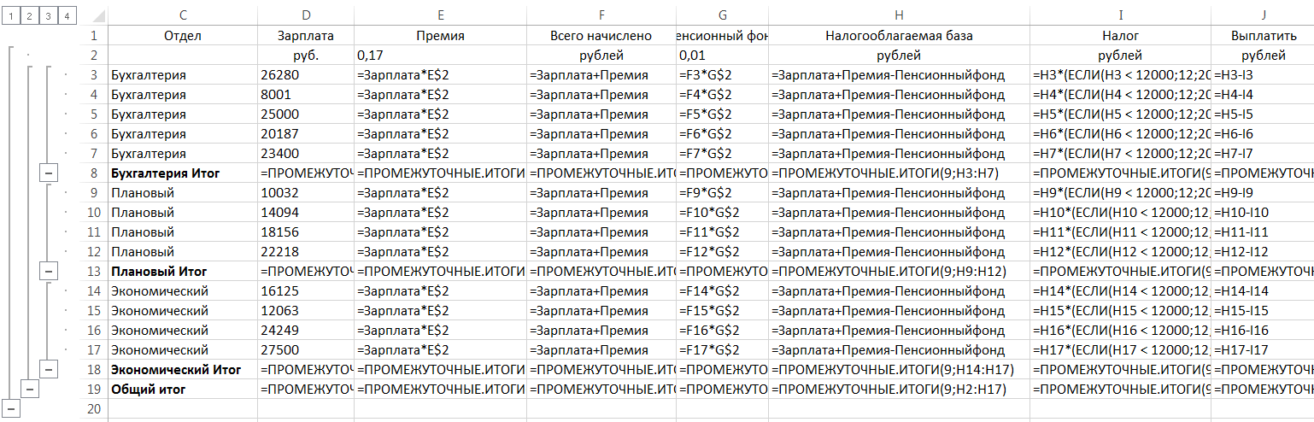
Структурированная таблица ZPLSTR1 с формулами

Slide 16
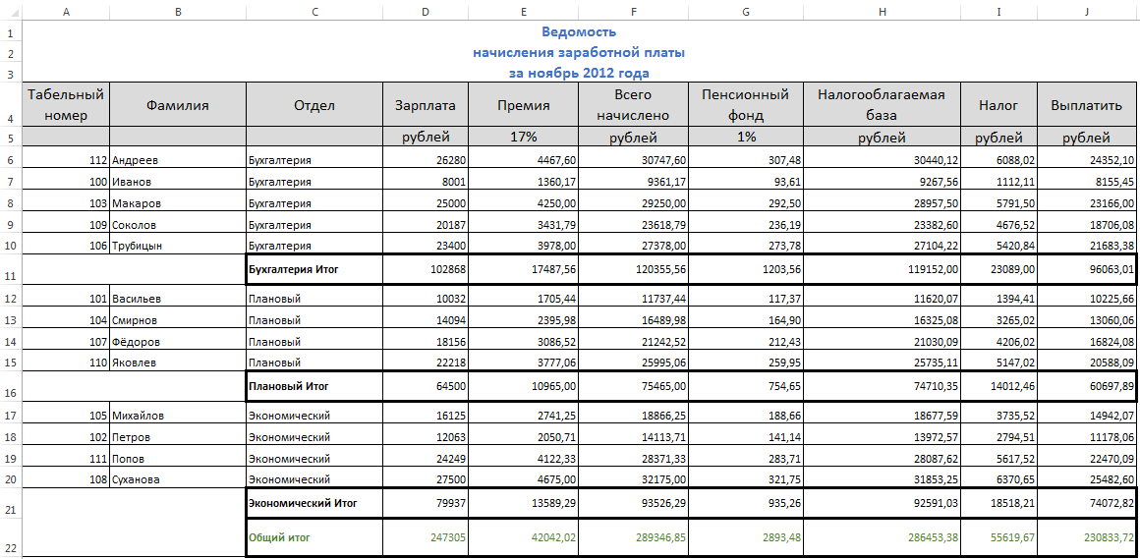
Оформленная таблица ZPL5

Slide 17
Гистограмма

Slide 18
Круговая диаграмма

Slide 19

СПАСИБО ЗА ВНИМАНИЕ!
К содержанию

